Slide 1
ДИДАКТИЧЕСКАЯ ИГРА
«ПРИЩЕПКИ»

Slide 2
Цель:
ПРОДОЛЖИТЬ ФОРМИРОВАТЬ И ЗАКРЕПЛЯТЬУМЕНИЯ И НАВЫКИ ДЕТЕЙ РАЛИЧАТЬ ГЛАСНЫЙ ЗВУК , А ТАК ЖЕ МЯГКИЙ И ТВЕРДЫЙ СОГЛАСНЫЙ.
ЗАКРЕПЛЯТЬ ЗНАНИЯ ДЕТЕЙ В ПОДСЧЕТЕ БУКВ И ЗВУКОВ В СЛОВАХ
ЗАКРЕПЛЯТЬ УМЕНИЯ ДЕТЕЙ ДЕЛИТЬ СЛОВА НА СЛОГИ, ПОДВОДЯ СТАРШИХ ДОШКОЛЬНИКОВ К НАВЫКАМ ЧТЕНИЯ ПО СЛОГАМ.

Slide 3
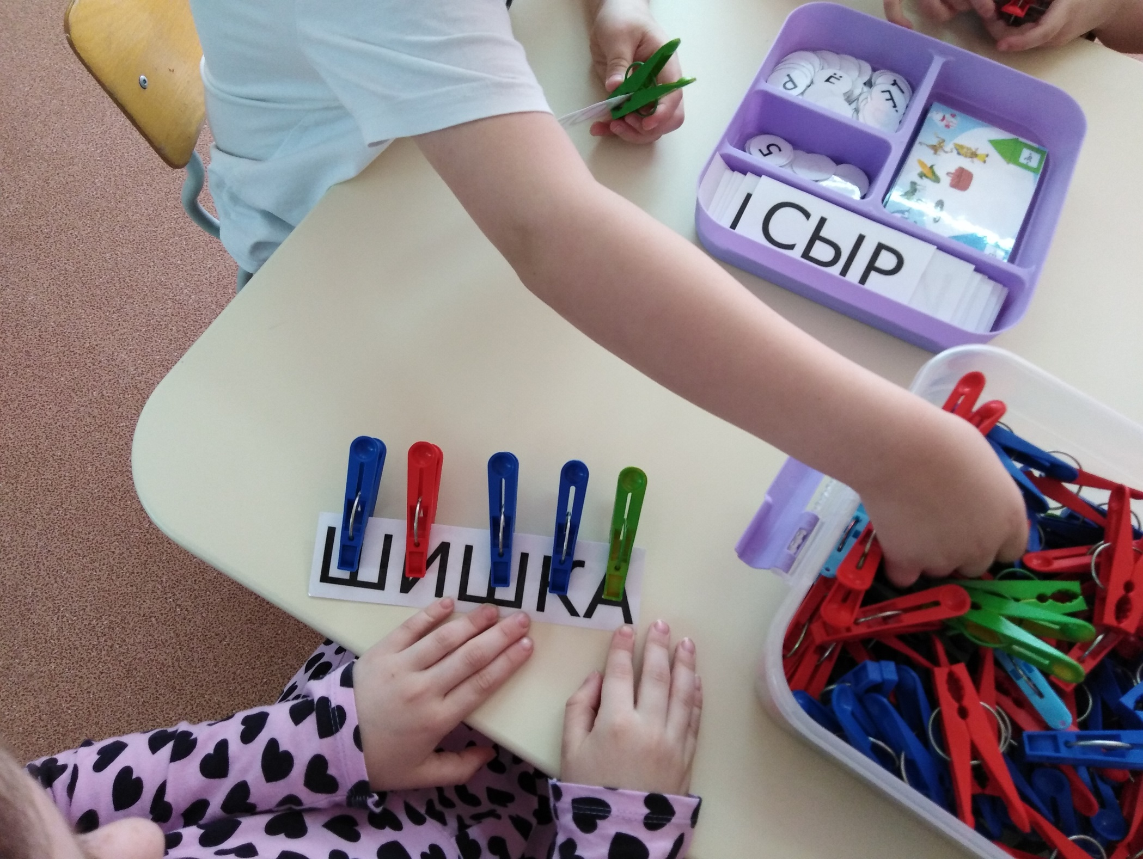

Slide 4
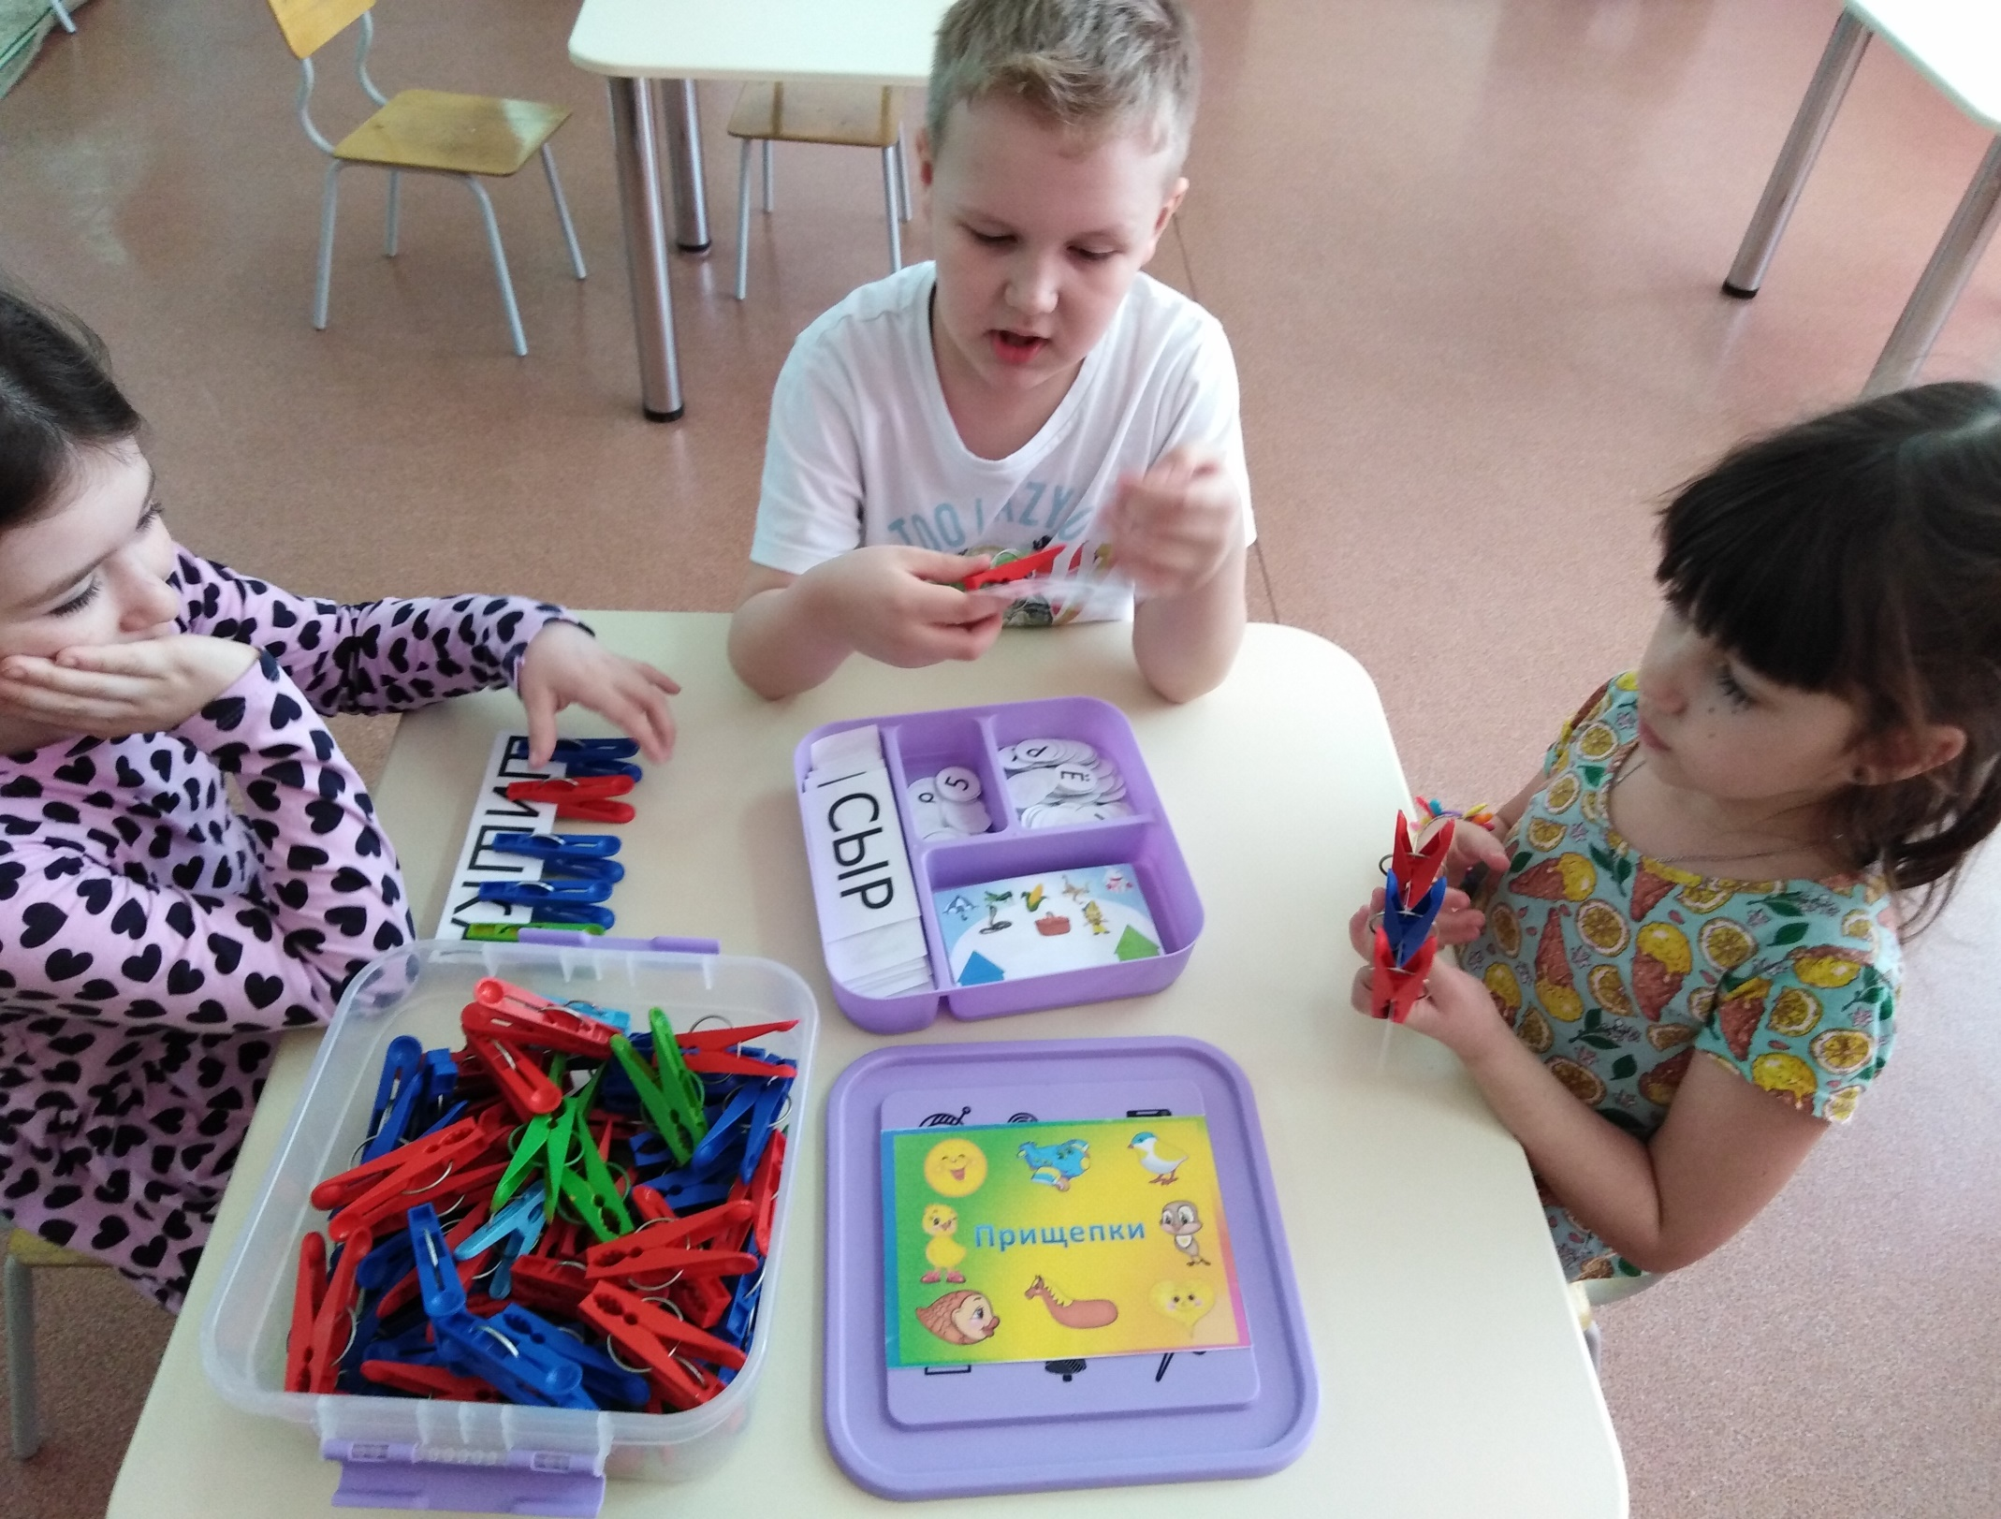

Slide 5
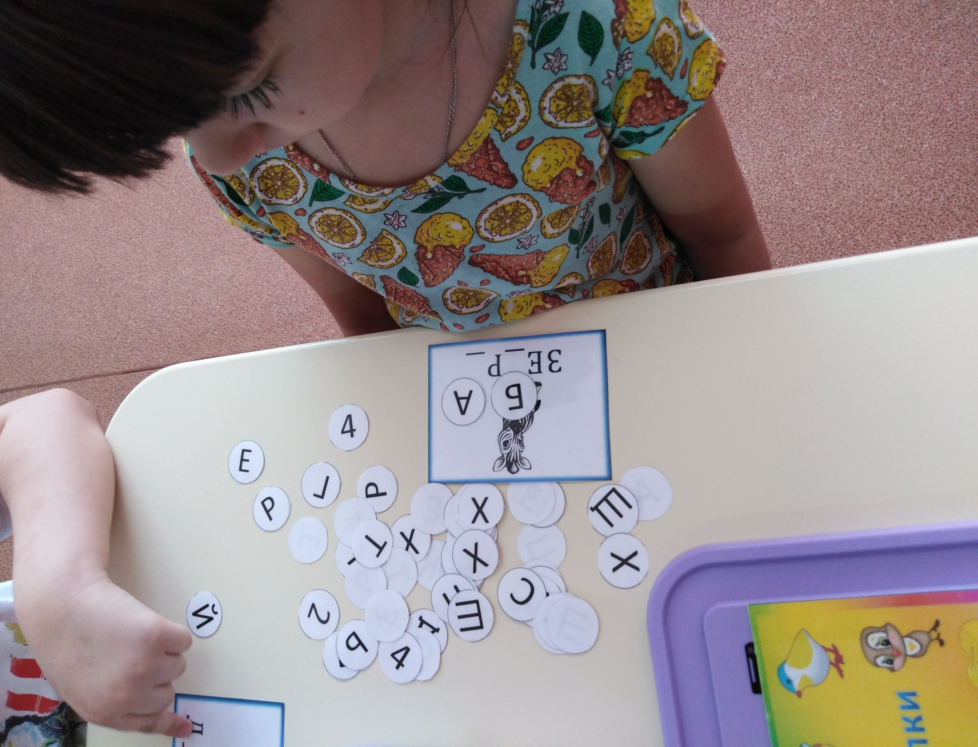

Slide 6
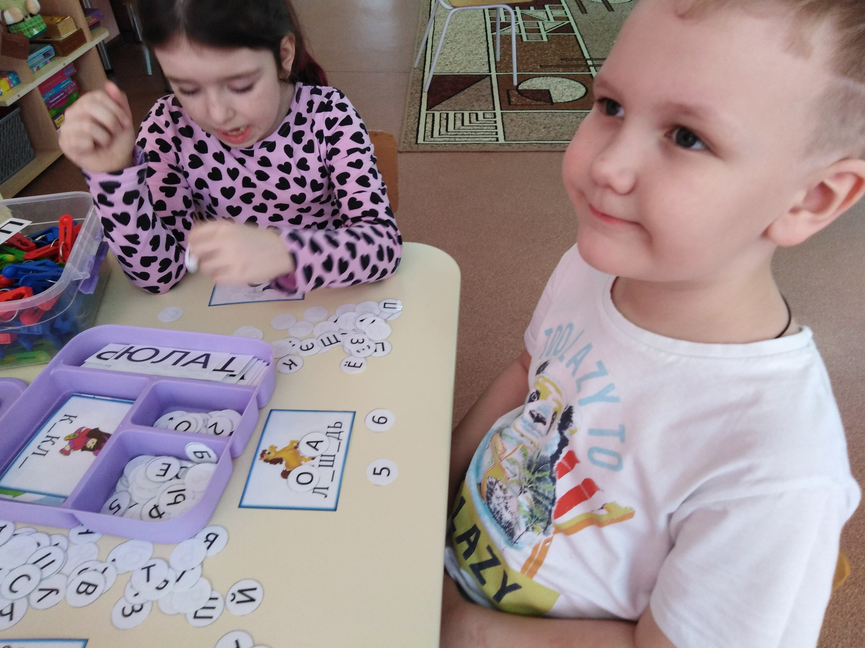
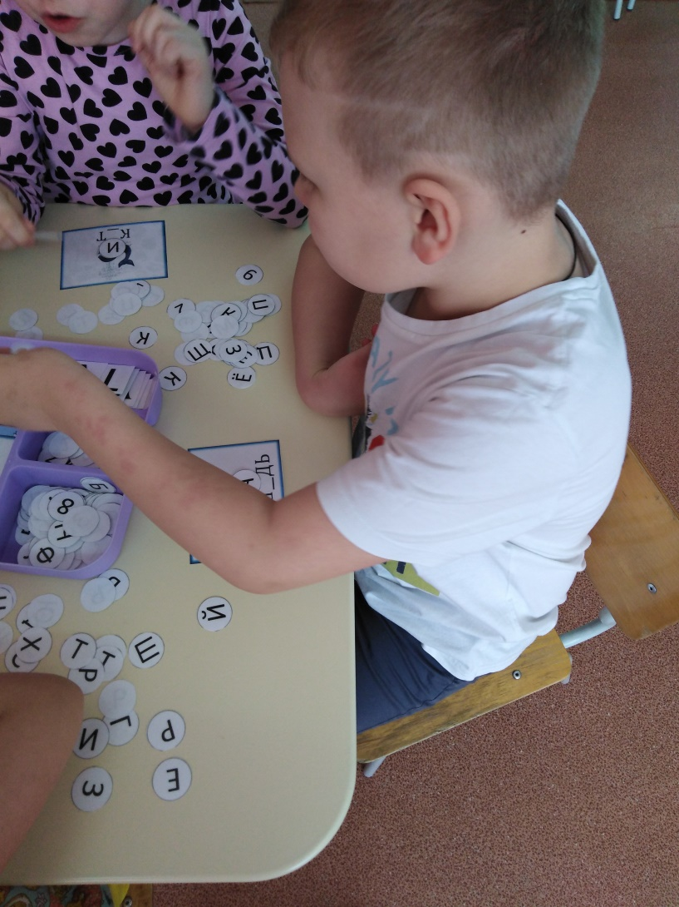

Slide 7


